Slide 1
Headway beginner
المرحلة الاولى/ قسم التاريخ
المادة اللغة الانكليزية
م.م اية فليح حسن

Slide 2
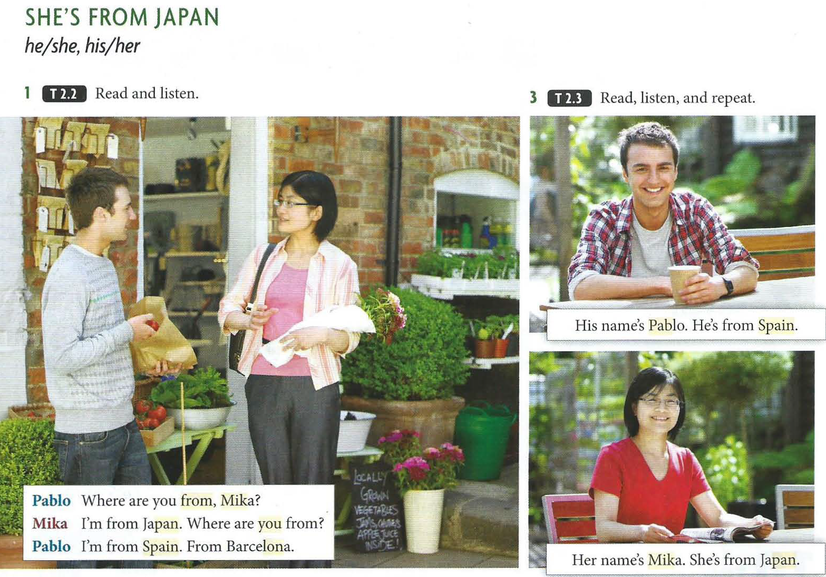

Slide 3
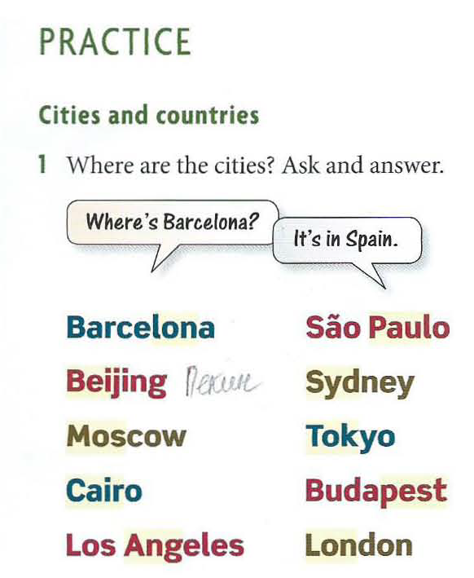

Slide 4
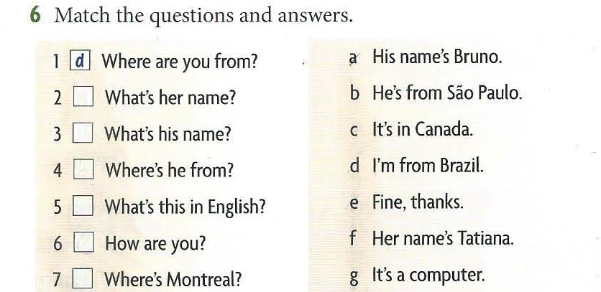

Slide 5
